Slide 1
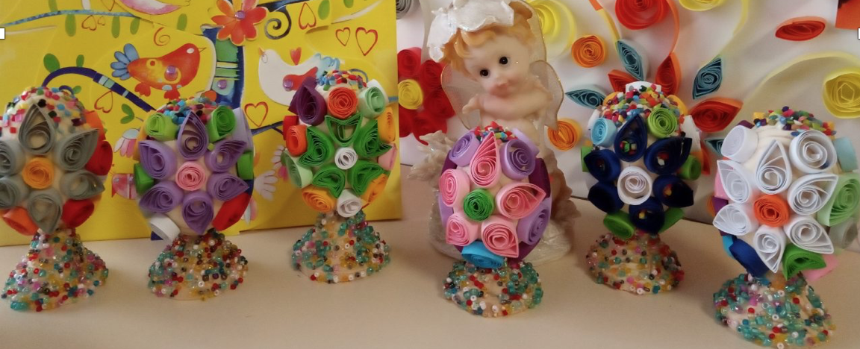
﻿ПАСХАЛЬНЕ ЯЄЧКО В ТЕХНІЦІ КВІЛІНГ
﻿Автор: Васьковець Іванна Михайлівна - вихователь дитячий садок №315 м.Київ

Slide 2
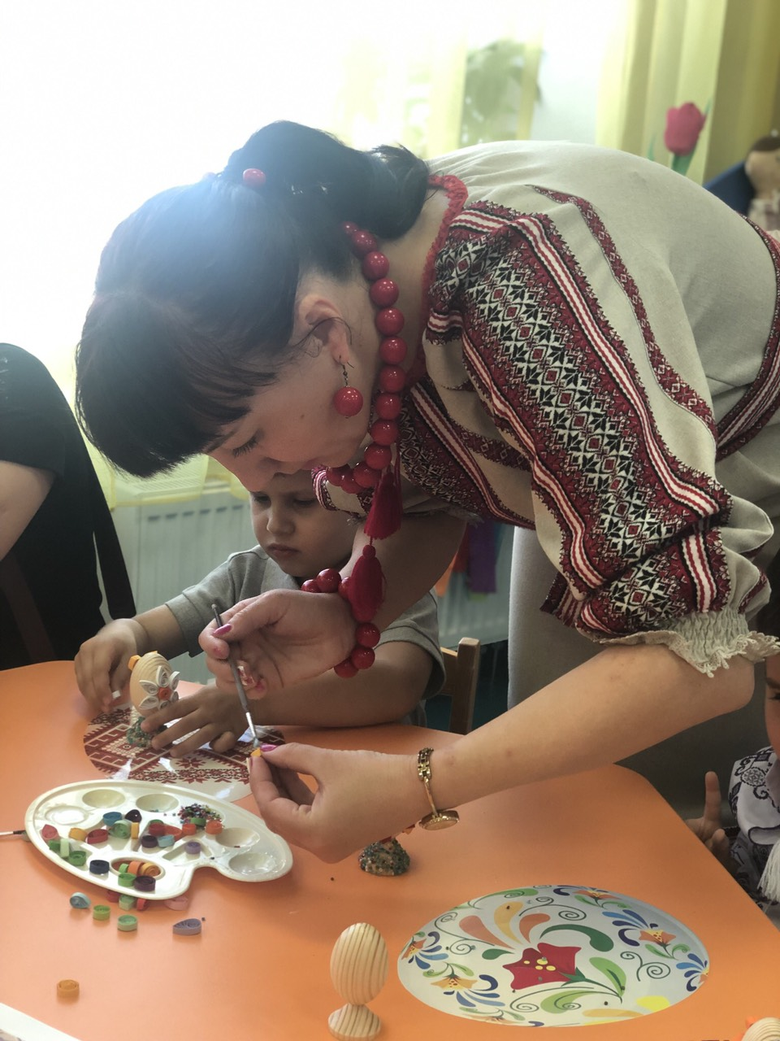
Опис матеріалу: даний матеріал розрахова-ний на дітей дошкільного віку, педагогів і батьків. Призначення: виготовлення подарунків. Мета: створення яєчка в техніці квіллінг.

Slide 3
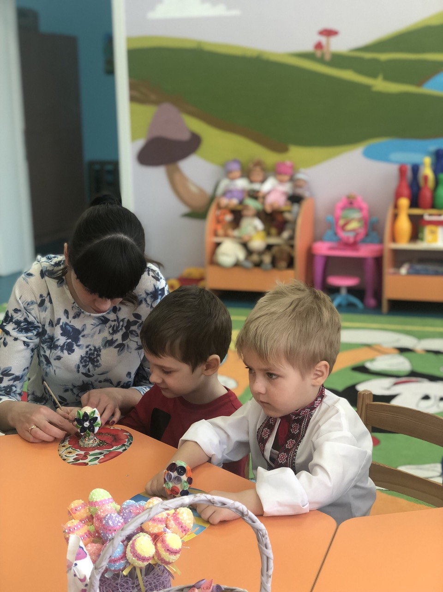
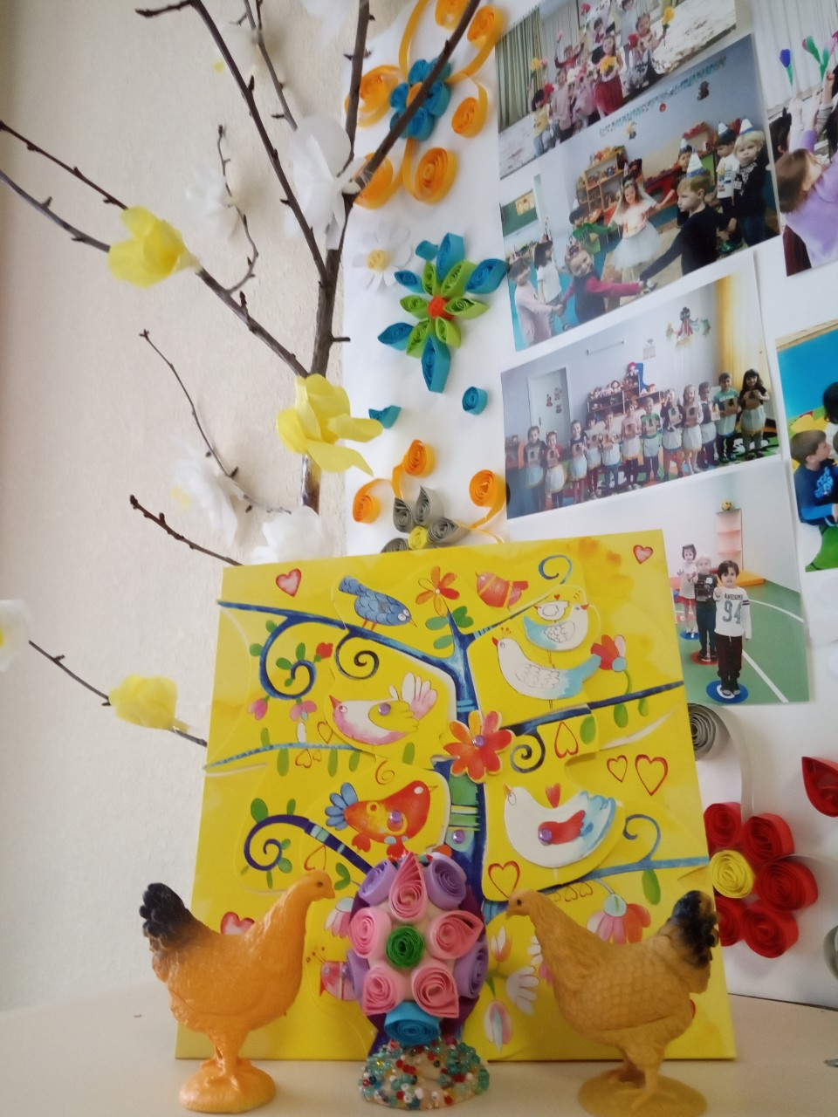
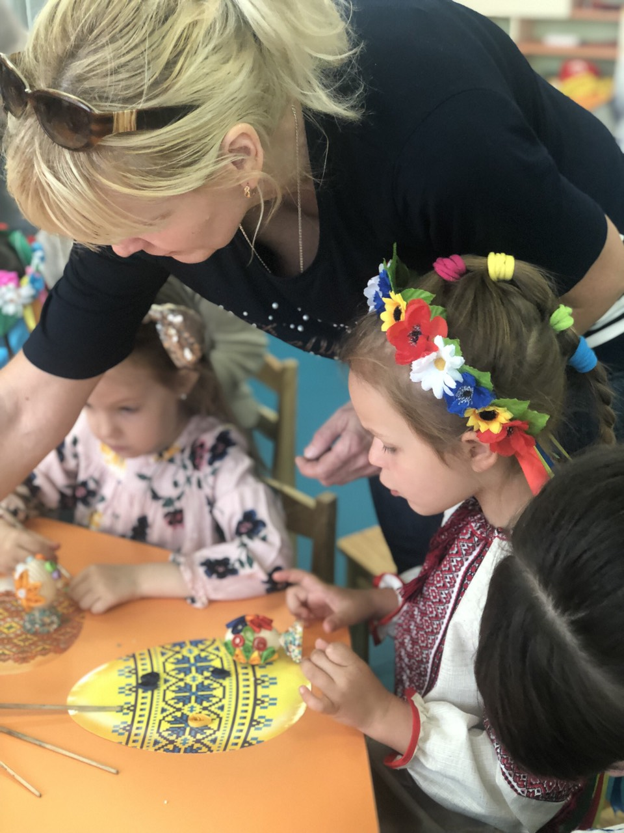
﻿Завдання: - закріплювати навик накручування смужки паперу в рол; -розвивати творчі здібності дітей, увагу, уяву і фантазію; - розвивати дрібну моторику рук, окомір; - виховувати посидючість, акуратність, інтерес до роботи з папером.

Slide 4
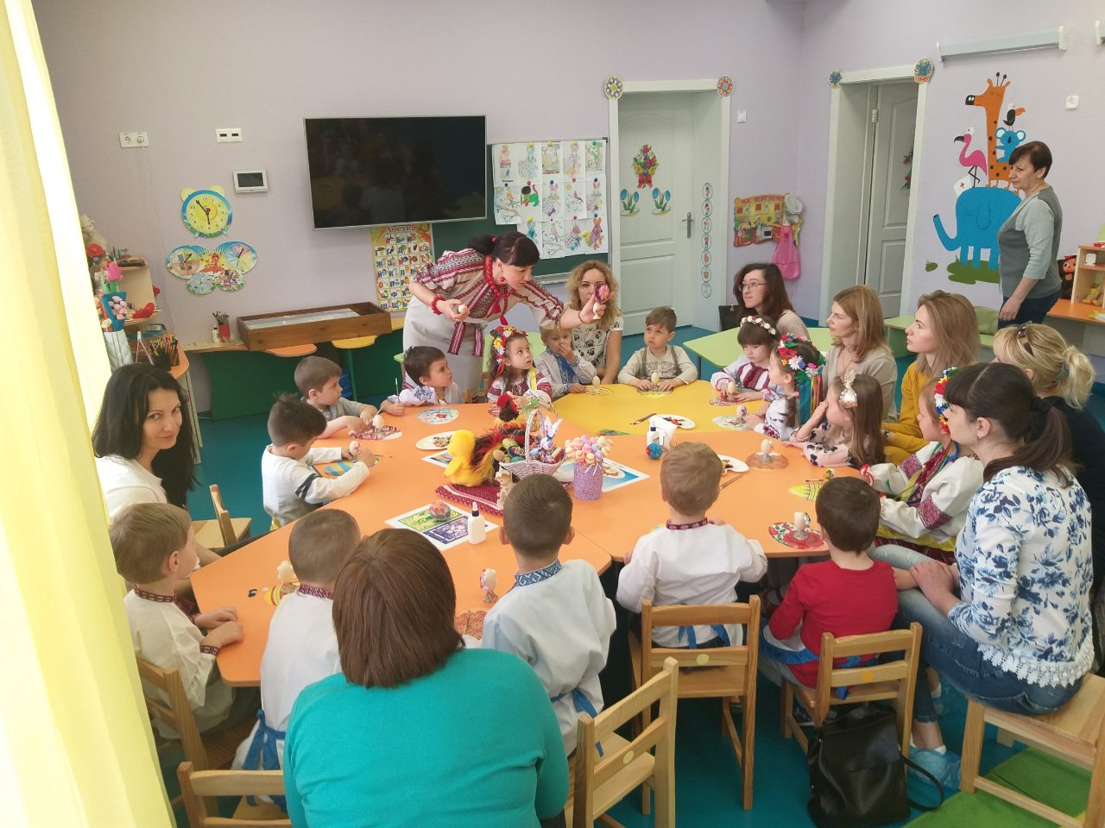
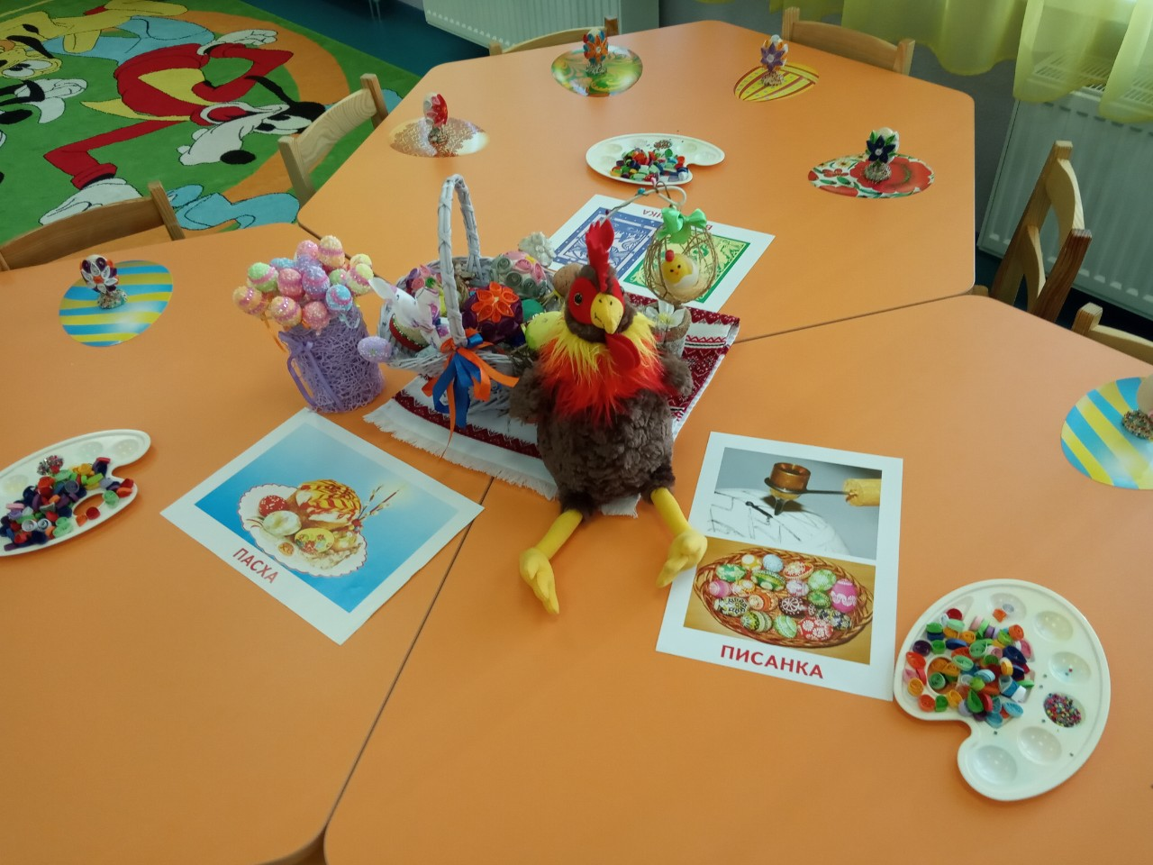
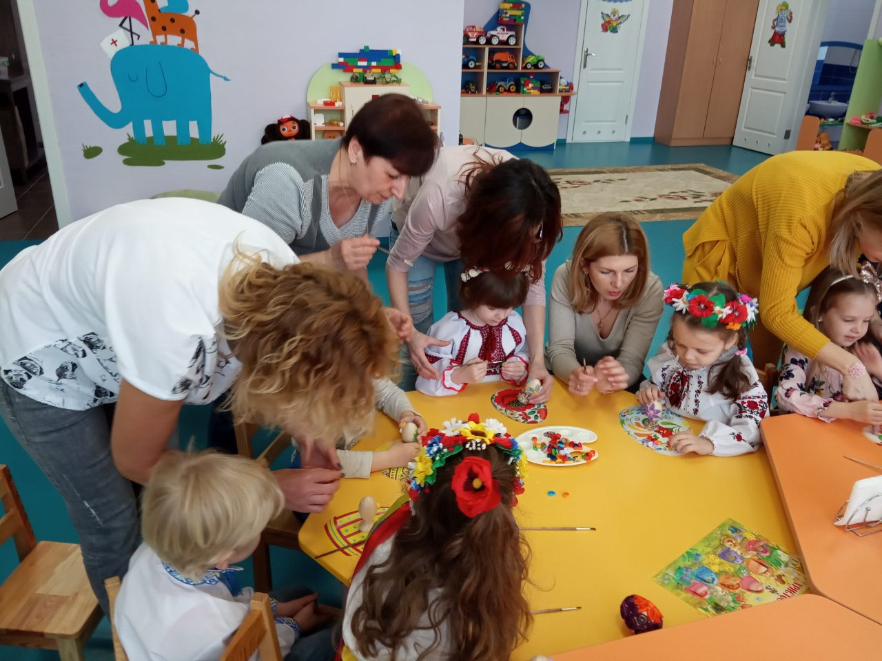
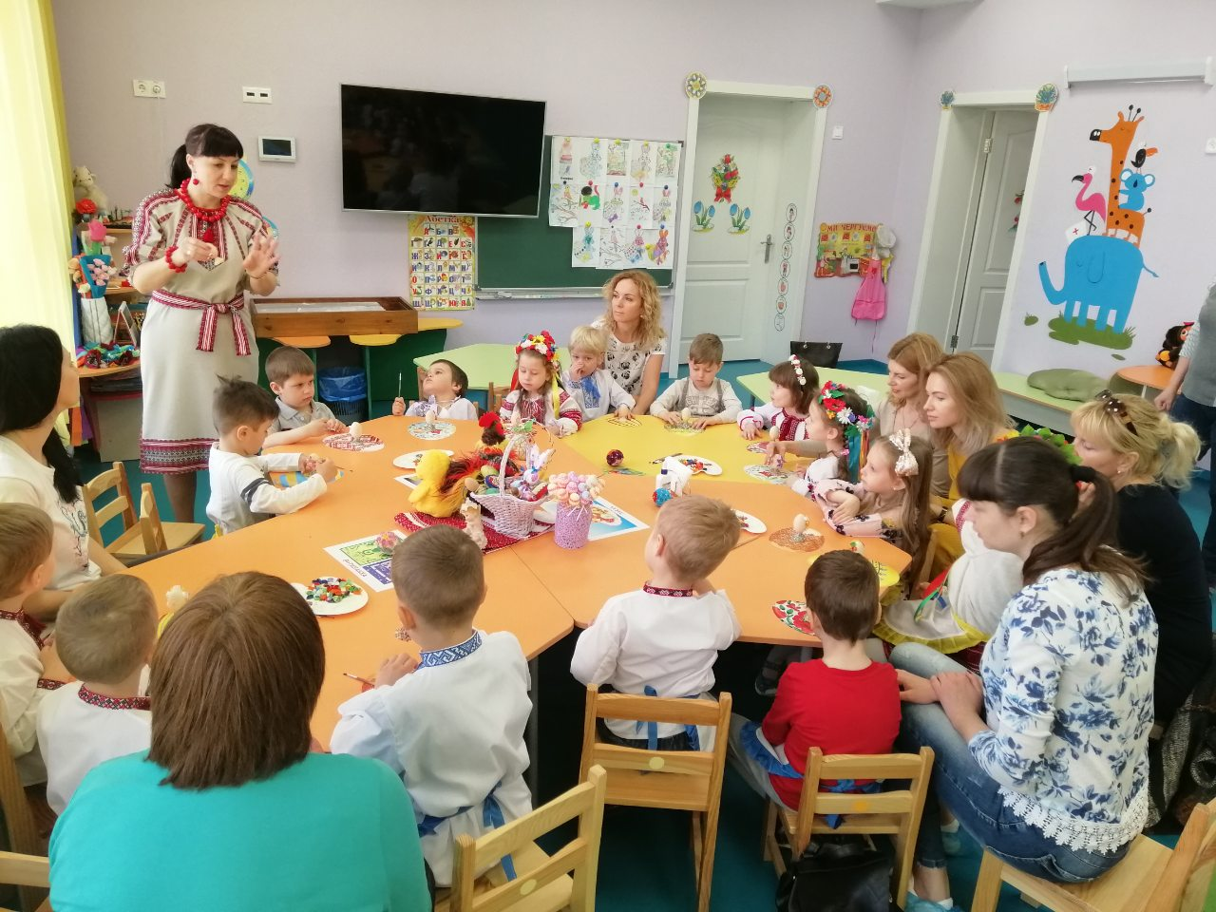
Творчий процес був захоплюючим!

Slide 5
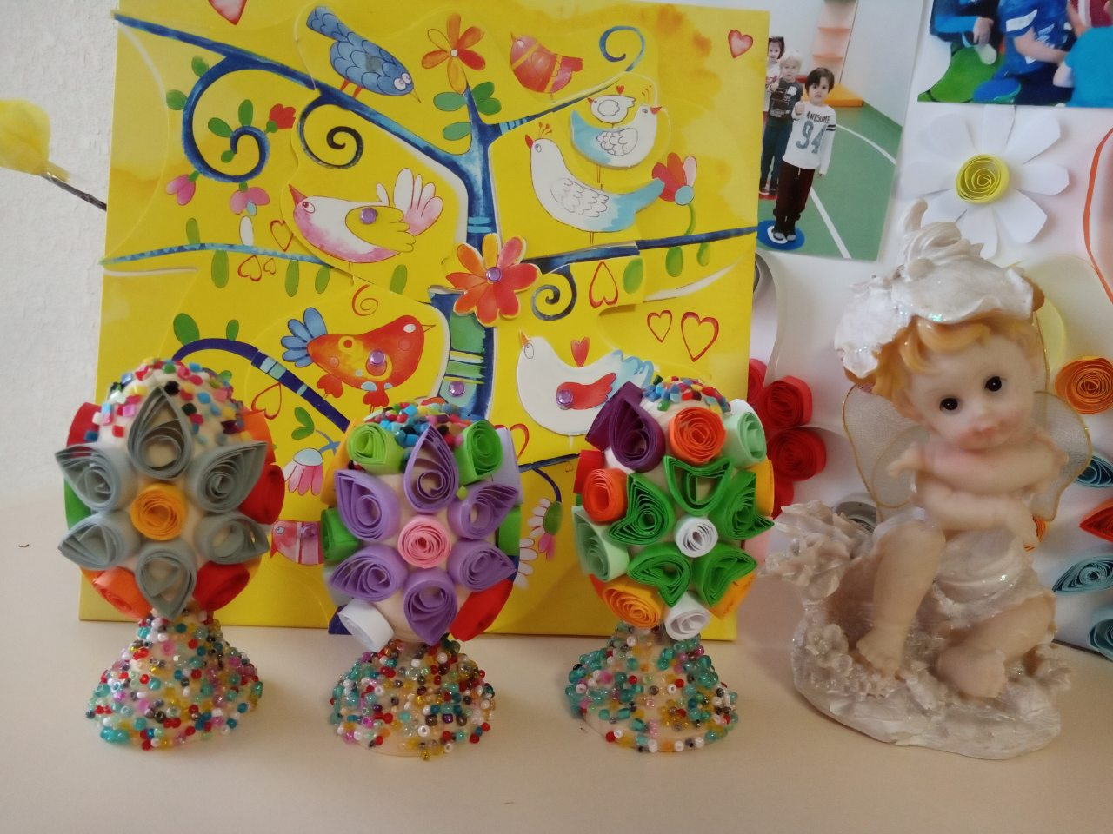
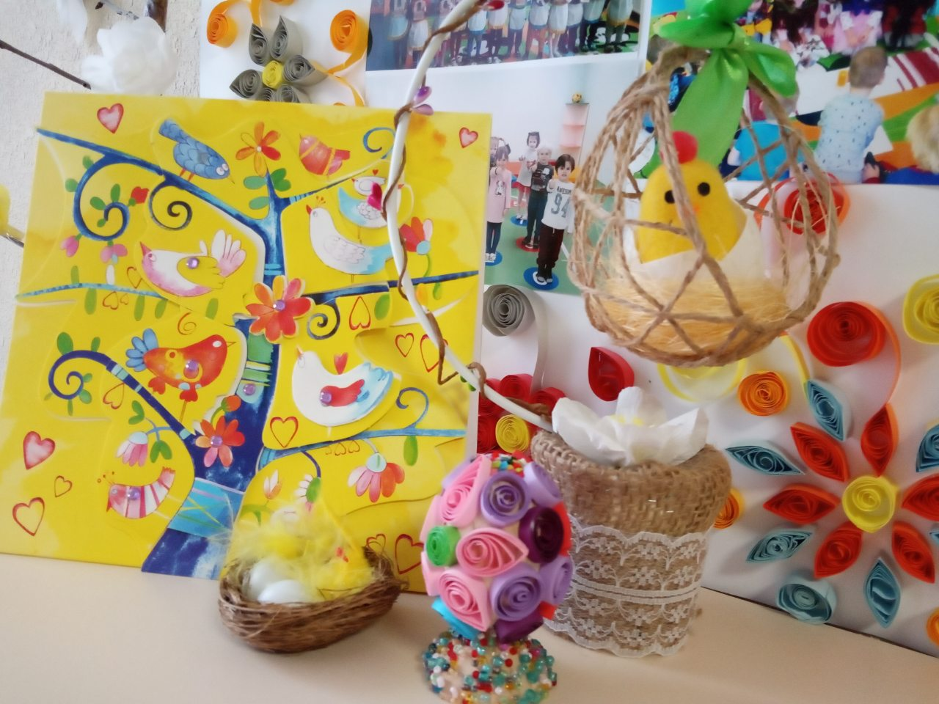
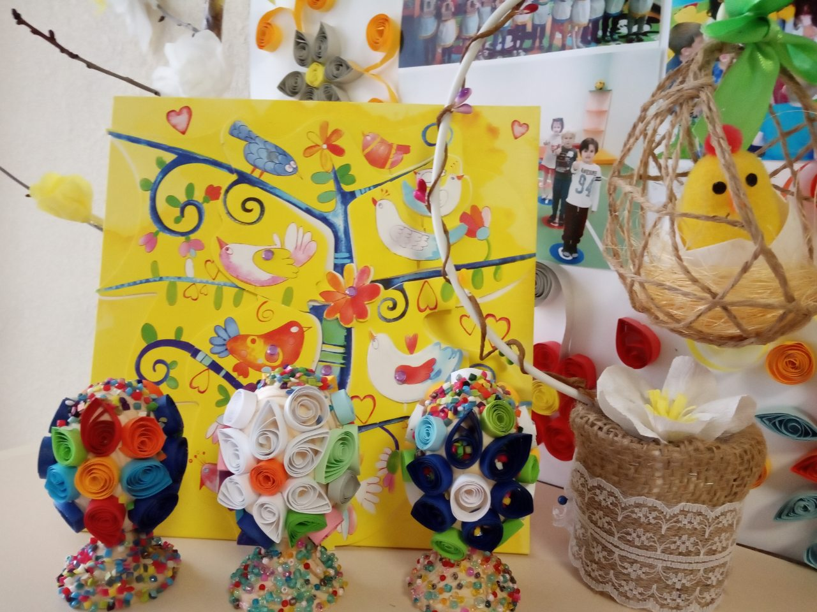
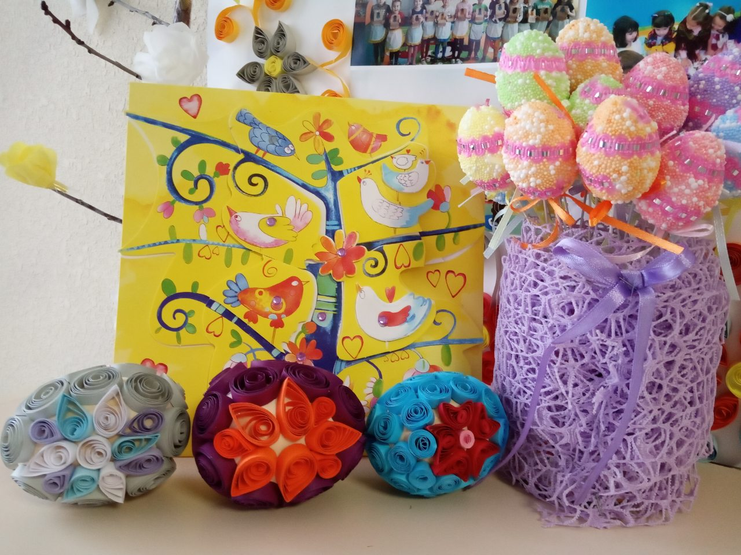
Результати – вразили дітей та батьків своєю красою!

Slide 6
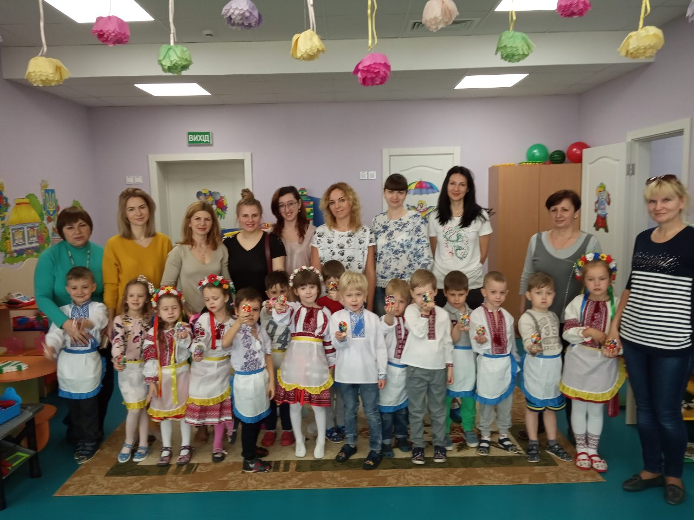
﻿Підсумок Майстер-класу! Вихователь та батьки, об'єднанні у своїй діяльності, діють в інтересах дитини, створюють для неї належні умови. Від того, наскільки такі взаємовідносини будуть узгоджені, залежить успіх формування особистості в цілому.

Slide 7
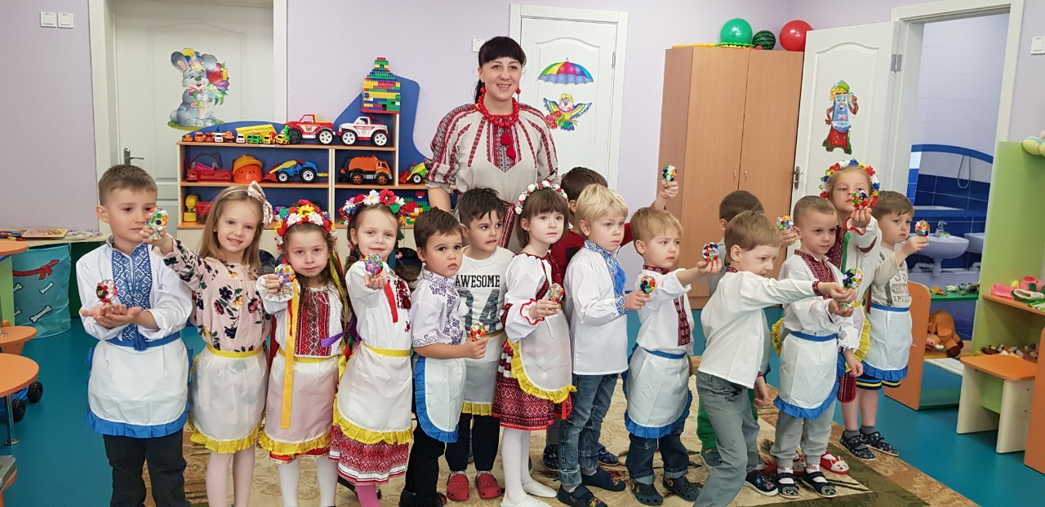
Саме взаємодія у педагогічному процесі сім'ї та дошкільного закладу здатна здійснювати особистісно-орієнтований підхід, формувати індивідуальність, активізувати творчий потенціал не лише дитини, але і педагогів, і батьків.

Slide 8
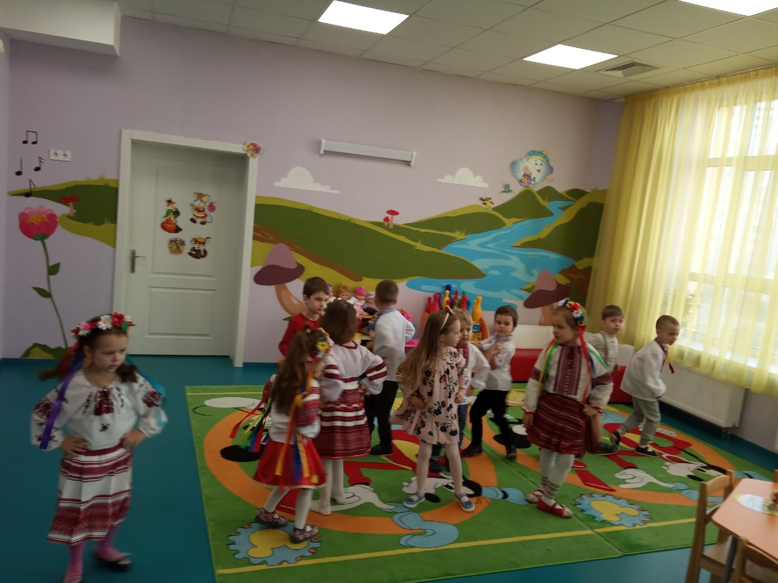
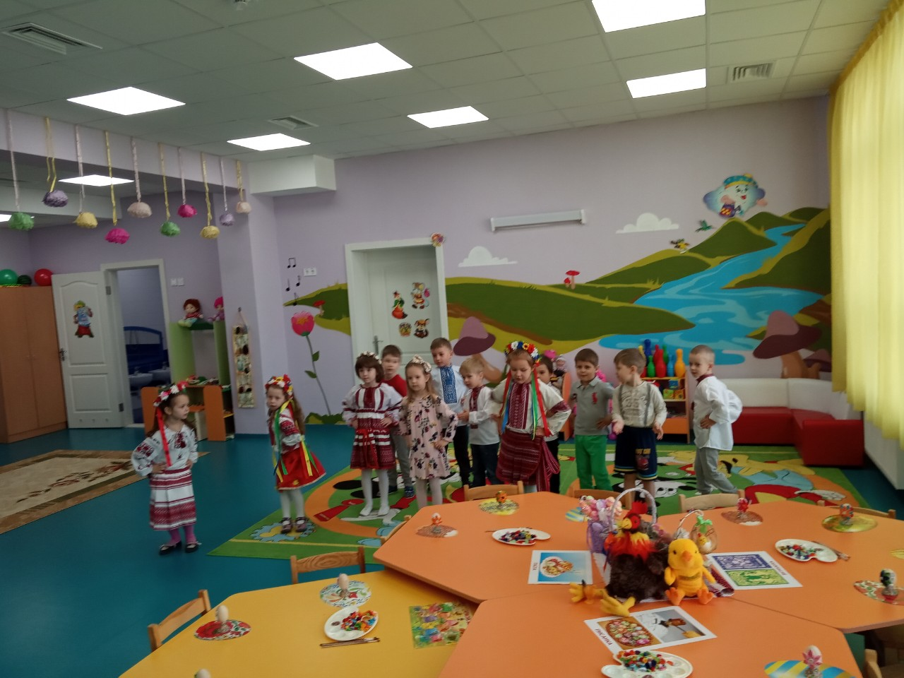
Творчий процес супроводжується веселощами
﻿Розповідь казки «Як півник Петрик прийшов у гості до курочки Ко-ко»

Slide 9
Пасхальні яєчки радують око та створюють передсвятковій настрій!

